Slide 1
ООО «ЛУКОЙЛ-КМН»
Призер в номинации «За вклад социальных инвестиций и благотворительности в развитие территорий»
Всероссийского конкурса «Российская организация высокой социальной эффективности» (II место)

Slide 2
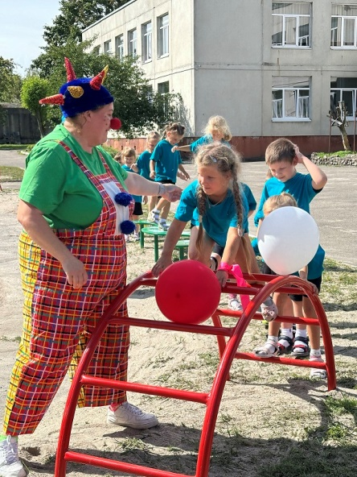
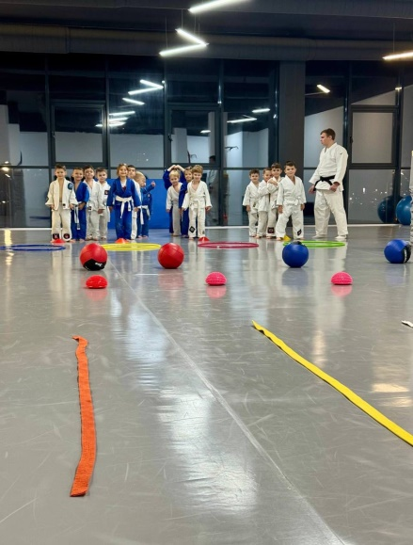
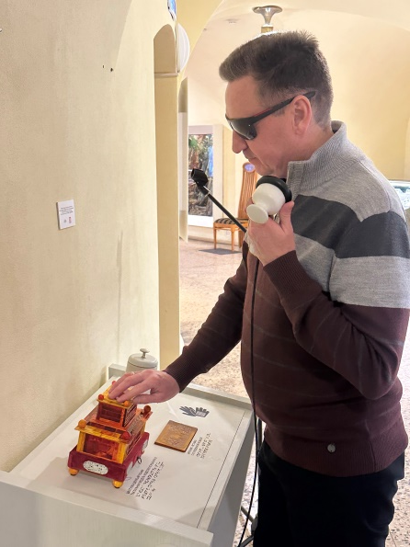
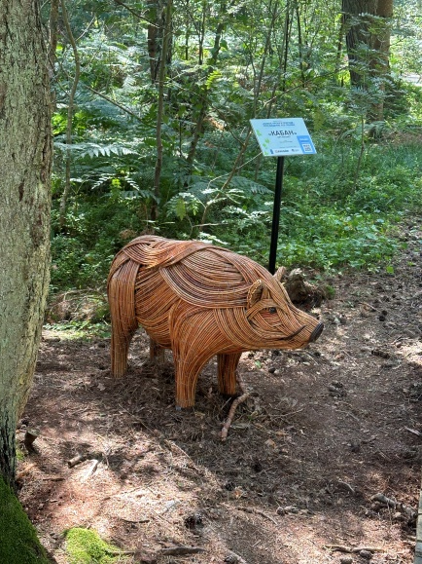
ЦЕЛИ И ЗАДАЧИ БЛАГОТВОРИТЕЛЬНЫХ ПРОЕКТОВ
В сфере внешней социальной политики предприятие большое внимание уделяет благотворительности и спонсорству. Важнейшей особенностью внешней социальной политики является то, что вместо несистемной благотворительности и партнерства Компания «ЛУКОЙЛ» одной из первых в стране перешла к осуществлению комплексных социальных инвестиций, эффективность которых постоянно повышается.
В Калининградской области Конкурс социальных и культурных проектов ПАО «ЛУКОЙЛ» проводится с 2008 года, оператором Конкурса выступает ООО «ЛУКОЙЛ-КМН». Цель Конкурса — поддержка проектов и инициатив местных сообществ в решении актуальных проблем территорий, повышение эффективности благотворительной помощи, оказываемой Обществом. Главная задача Конкурса в этой связи — создать условия для увеличения числа активных граждан, способных самостоятельно решать как свои проблемы, так и проблемы своего сообщества. Именно поэтому Компания считает необходимым стимулировать социальные инициативы «снизу», а не навязывать их «сверху».

Slide 3
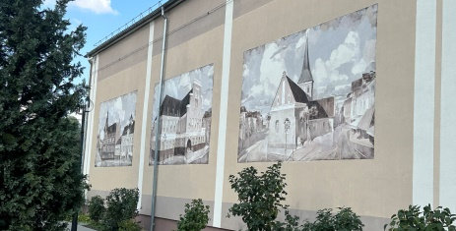
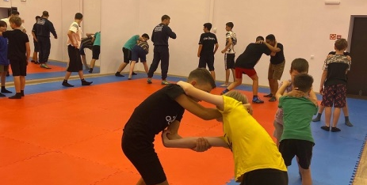
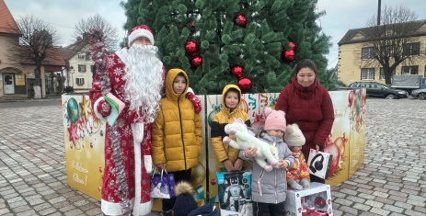
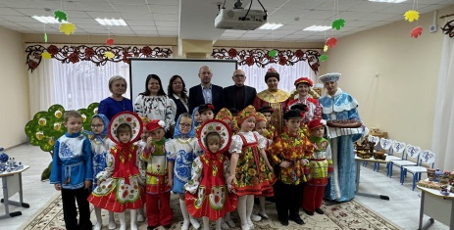
Социальное инвестирование и благотворительность
Грантовые конкурсы
Адресная помощь
Волонтерство
Благотворительность
Конкурс социальных и культурных проектов предусматривает проектный подход, в основе которого лежат принципы состязательности, прозрачности, публичности.
Приоритетные направления поддержки:
культурное наследие;
здравоохранение;
образование;
физкультура и спорт;
религиозные организации;
некоммерческий сектор, чья деятельность направлена на достижение общественных благ.
Корпоративный проект «Капля добра» (помощь детям из малообеспеченных многодетных семей в муниципалитетах присутствия Общества).
Благоустройство памятных мест и воинских захоронений.
Интеллектуальное и медиаволонтерство (участие работников предприятия в общественных проектах).
Особое внимание — детям, оставшимся без попечения родителей или имеющим серьезные заболевания.
Предприятие поддерживает тесную связь с детскими благотворительными фондами «Берег надежды», «Верю в чудо».
Постоянную поддержку получают также школы, детские дома, дошкольные учреждения.

Slide 4
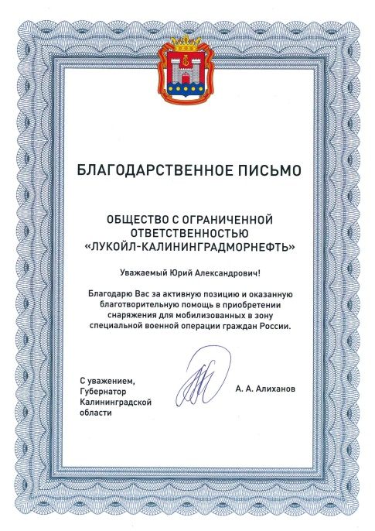

ОБЩЕСТВЕННОЕ ПРИЗНАНИЕ, ОБРАТНАЯ СВЯЗЬ
Деятельность предприятия в сфере реализации благотворительных программ традиционно высоко оценивается общественностью. Подтверждением служат благодарственные письма, грамоты и дипломы, направленные в адрес руководства Общества.

